Slide 1
Муниципальное бюджетное общеобразовательное учреждение «Средняя общеобразовательная школа № 3» города Бийска Алтайского края Совет старшеклассников Социальный проект «Школа в эфире»
группа
РДДМ
МБОУ СОШ № 3 г. Бийск
Школьное радио

Slide 2
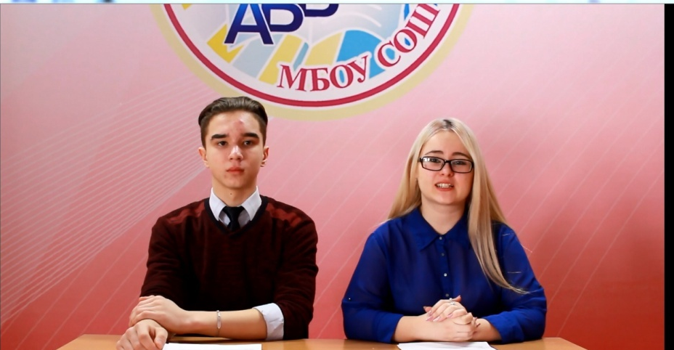
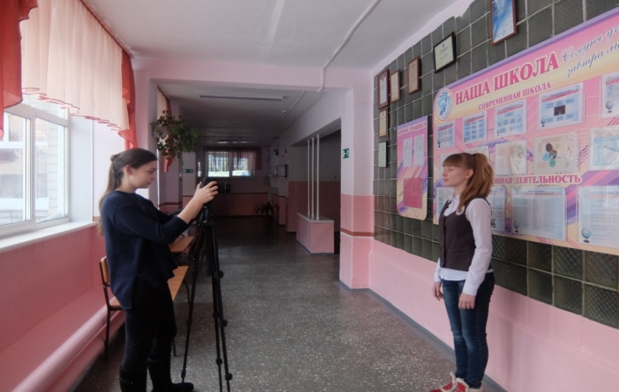
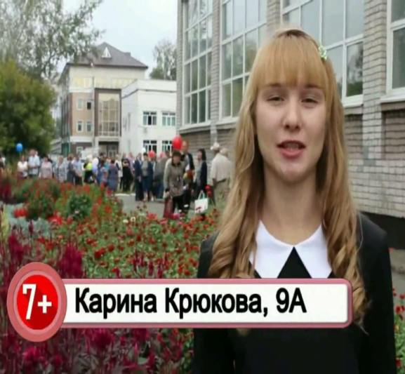
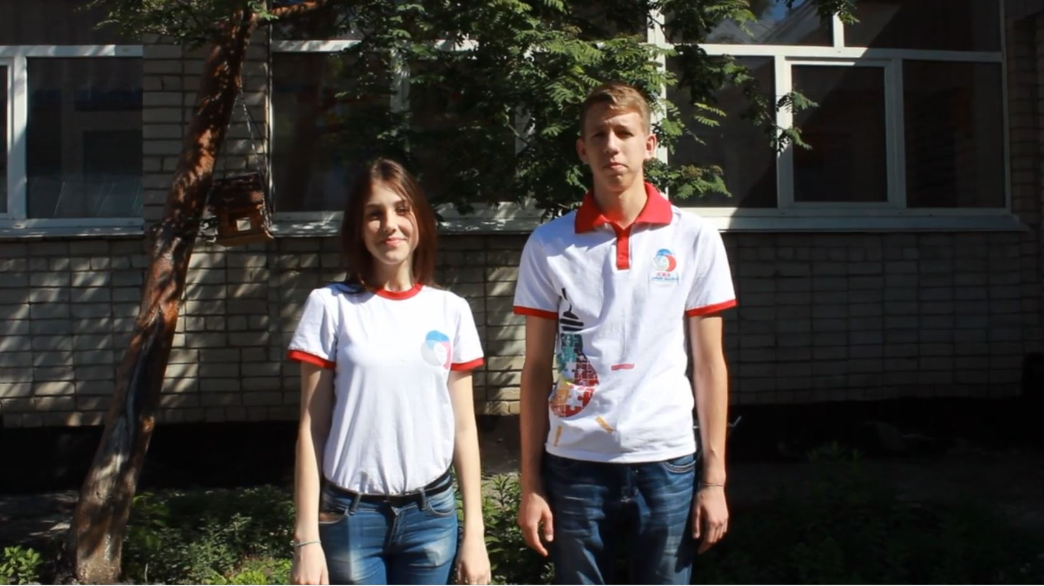
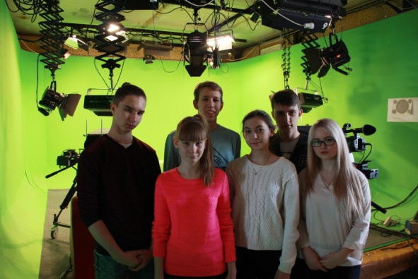

Slide 3
Газета «Содружество»

Slide 4
Группа РДДМ МБОУ СОШ № 3 г. Бийск

Slide 5
Цель проекта
Создание школьного медиахолдинга. Через социально значимую, актуальную для школы информационную продукцию, способствовать развитию детского самоуправления.
Задачи
• Объединение школьной газеты, школьного радио. группы в социальных сетях и школьных новостей;
•Вовлечь учащихся, в работу школьного медиацентра
• Расширить аудиторию получателей информации;
• Изучать основы профессий, связанных с деятельностью СМИ;
• Повысить качество СМИ в нашей школе;
• Сотрудничество с Бийскими СМИ.

Slide 6
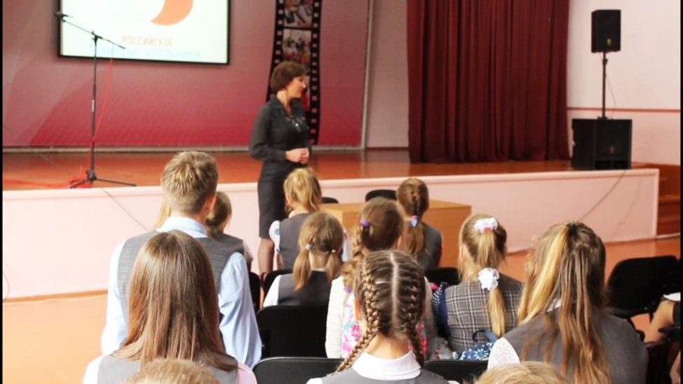
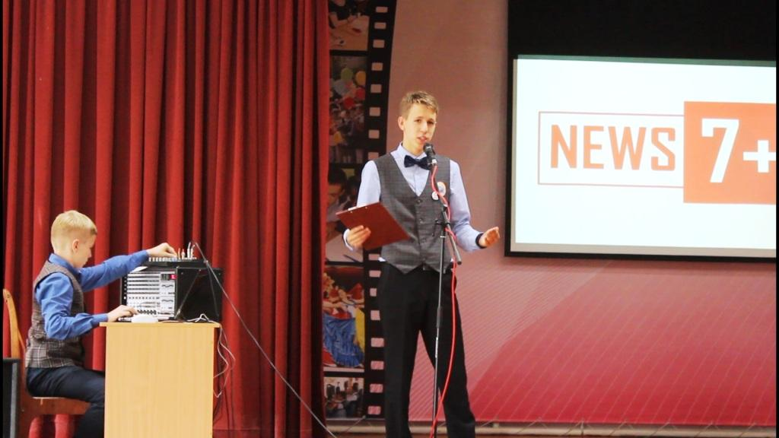
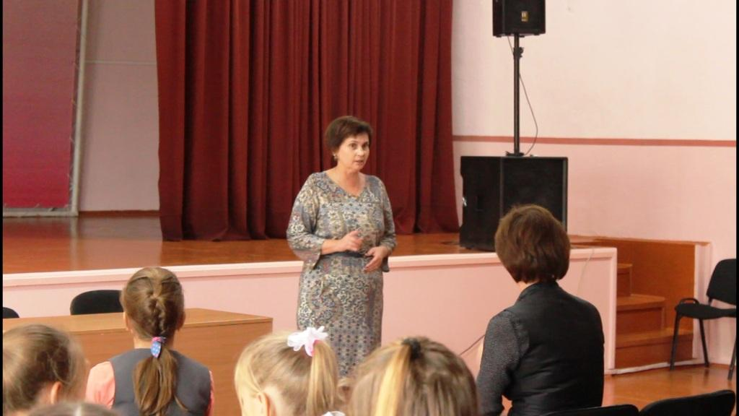
Первое заседание Медиацентра

Slide 7
Структура информационно-медийного направления
ЛИДЕР
МЕДИАХОЛДИНГ
Группа
РДДМ МБОУ СОШ № 3
Школьное
радио

Slide 8
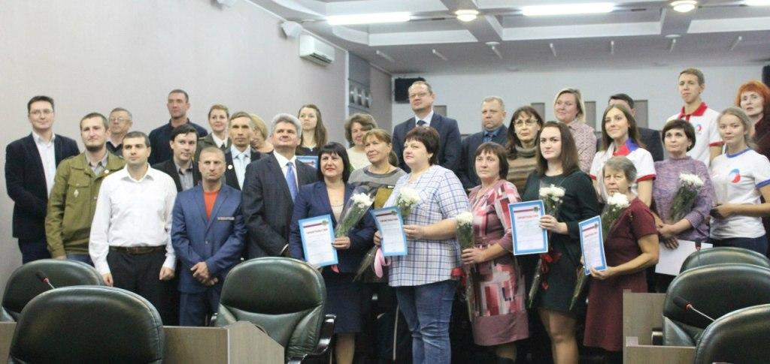
Конкурс социально значимых проектов в области молодежной политики

Slide 9
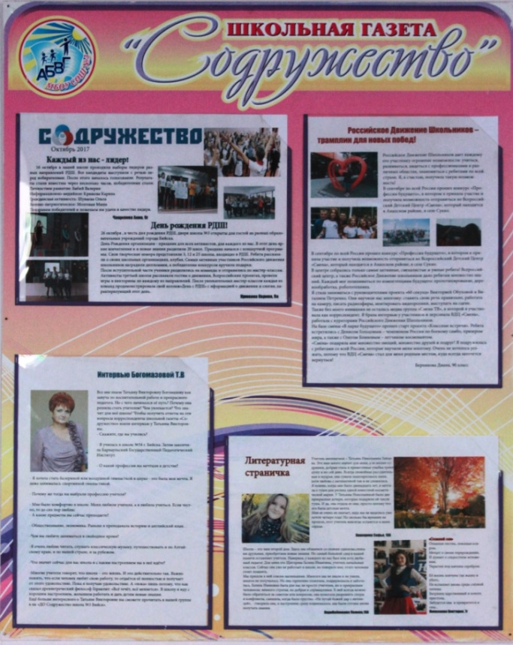
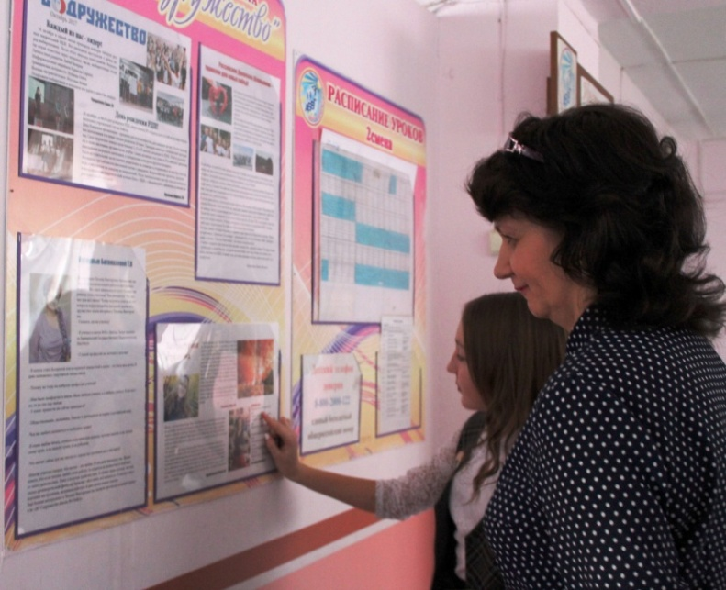
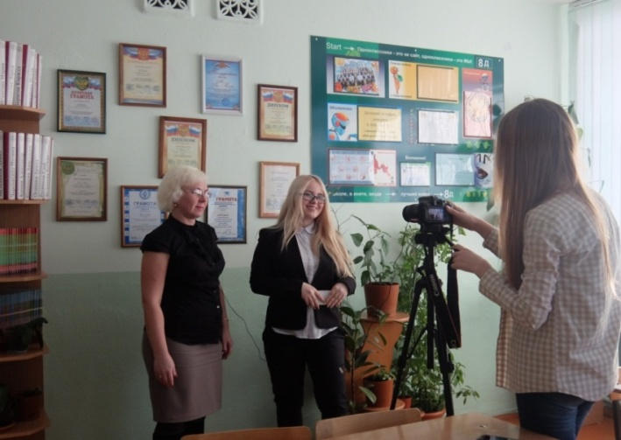

Slide 10
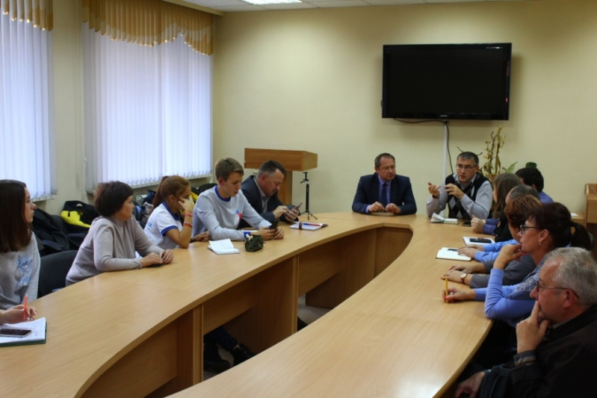
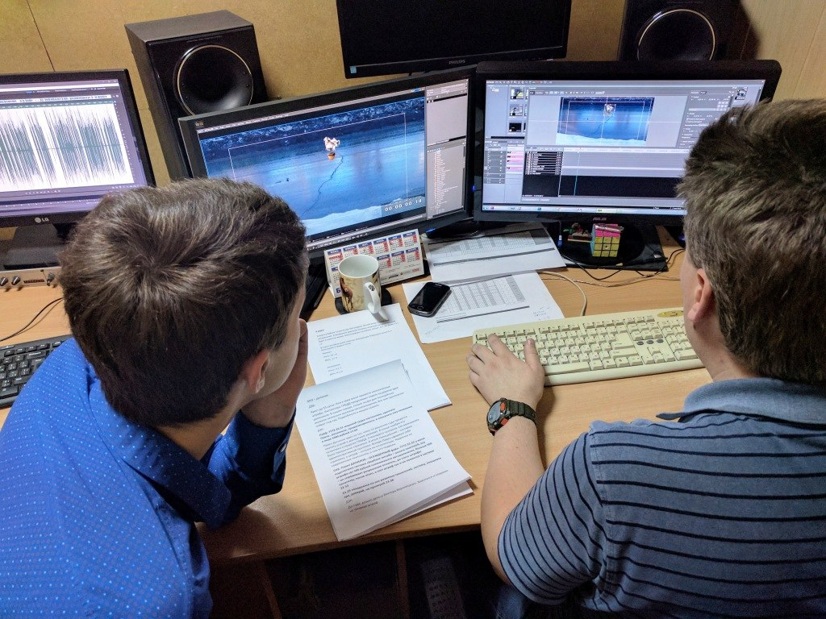
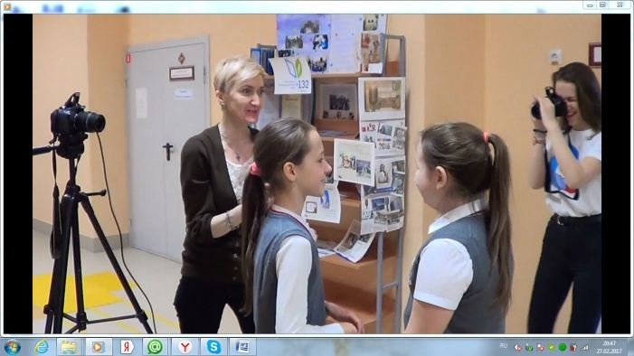
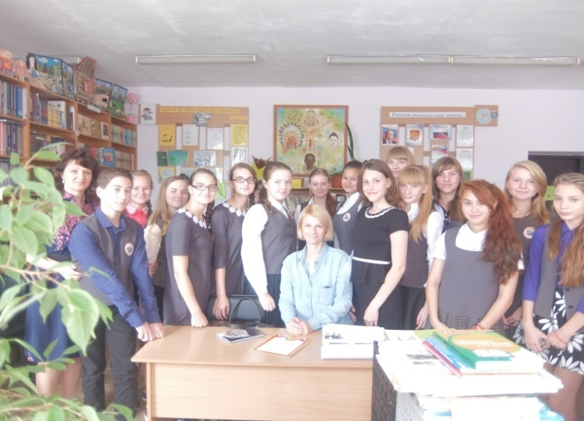
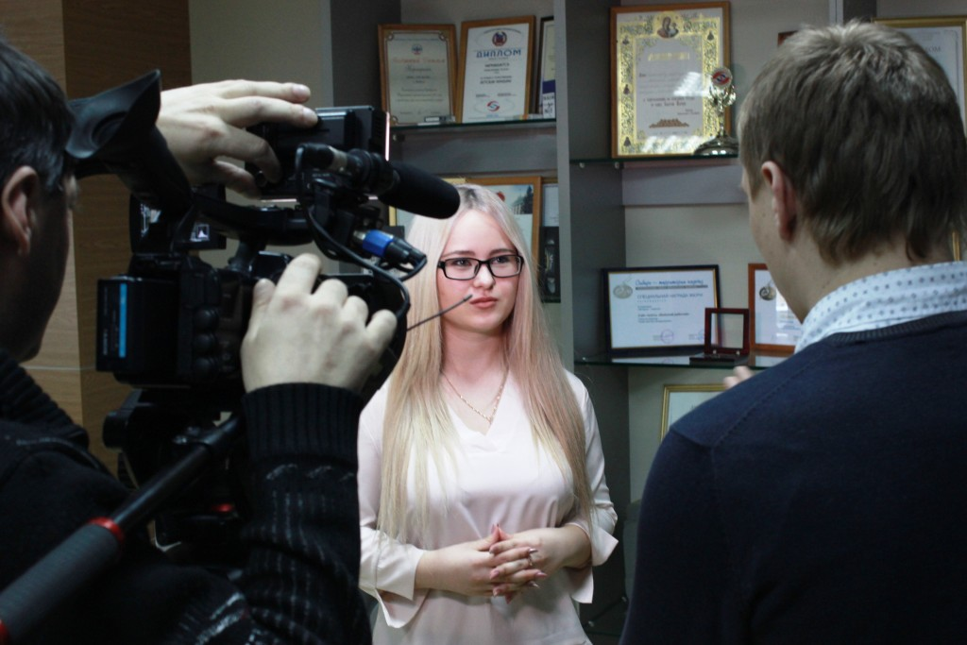
Сотрудничество с городскими СМИ

Slide 11
Школьный сайт http://school3.edu22.info
Группа Вконтакте РДДМ МБОУ СОШ № 3 г. Бийск https://vk.com/public58662925
News 7plus https://www.youtube.com/channel/UCym6pbjE1maPzWPn8xqz7Lw
Общественный интернет-канал «Бийск на ладони «Будни» https://vk.com/bsknl

Slide 12
Промежуточные результаты
Состав Медиацентра: 52 человека
Мастер-класс для учащихся школ города
Сотрудничество с городскими СМИ
Увеличение числа подписчиков:
YouTube канал с 0 до 80
группа РДДМ МБОУ СОШ № 3 г. Бийск
с 150 до 377
Инстаграм с 19 до 100
более 3000 просмотров наших видеороликов

Slide 13
Ожидаемые результаты реализации проекта:
создание медиахолдинга, как руководящего органа, который будет координировать работу школьных СМИ;
реорганизация школьных теленовостей, газеты и группы «Вконтакте»;
создать школьное радио;
сотрудничество с Бийскими СМИ повысит профессионализм участников медиахолдинга;
увеличение числа реализованных социальных проектов в информационно-медийном направлении до 10 проектов;
увеличение доли обучающихся, а также других участников образовательных отношений, занимающихся деятельностью в этом направлении, в том числе, привлечённых к участию в социальных проектах с 15% до 50 %;
рост числа привлечённых к работе в медиахолдинга с 40 до 72 человека;
рост достижений в презентации видеопродукции на городском, краевом и федеральном уровне обучающихся с 10% до 25%;
количество планируемых мастер-классов для обучающихся школ города с 2-5;
рост социальной активности обучающихся;
повышение интереса родителей, общественности к работе школьных СМИ.
Перспектива развития проекта: дальнейшая деятельность медиахолдинга, участие в муниципальных, региональных, Всероссийских конкурсах школьных СМИ.

